Slide 1


ỦY BAN NHÂN DÂN QUẬN LONG BIÊN
TRƯỜNG MẦM NON CỰ KHỐI
PHÁT TRIỂN NHẬN THỨC
Đề tài : Một số loại quả
Lứa tuổi : Trẻ (3-4 tuổi)
Giáo Viên: Phạm Thị Hằng
Năm học: 2024-2025

Slide 2

I/ Mục đích – yêu cầu
1. Kiến thức
- Trẻ nhận biết tên gọi và một số đặc điểm của quả cam, quả chuối.
- Trẻ biết ích lợi của các loại quả đối với sức khoẻ.
2. Kỹ năng
- Trẻ chú ý quan sát và ghi nhớ có chủ định.
- Trẻ có kĩ năng phân biệt màu sắc của các loại quả.
3. Thái độ
- Trẻ hứng thú tham gia vào các hoạt động cùng cô.
- Trẻ thích ăn các loại quả cho cơ thể khoẻ mạnh.

Slide 3
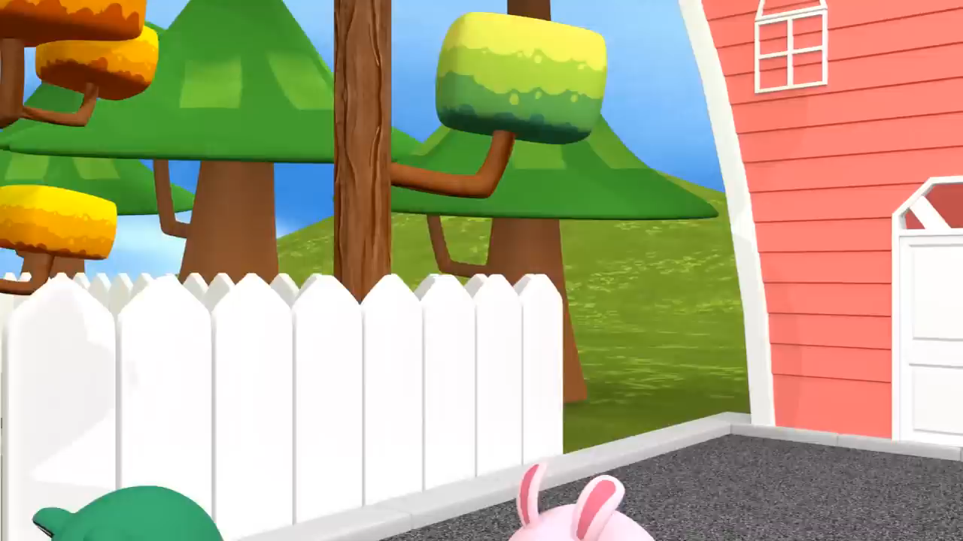
* Hoạt động 1: Ổn định, gây hứng thú
Cô và trẻ hát bài “ Quả”

Slide 4
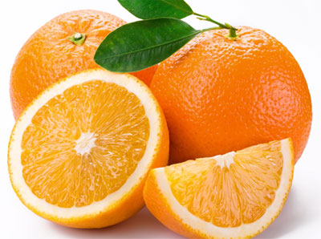
* Hoạt động 2: Khám phá một số loại quả
Khám phá quả Cam

Slide 5
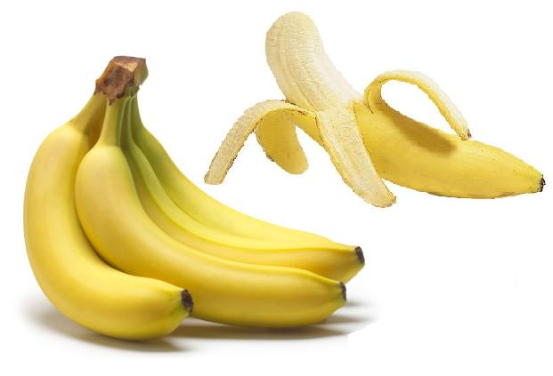
Khám phá quả Chuối

Slide 6
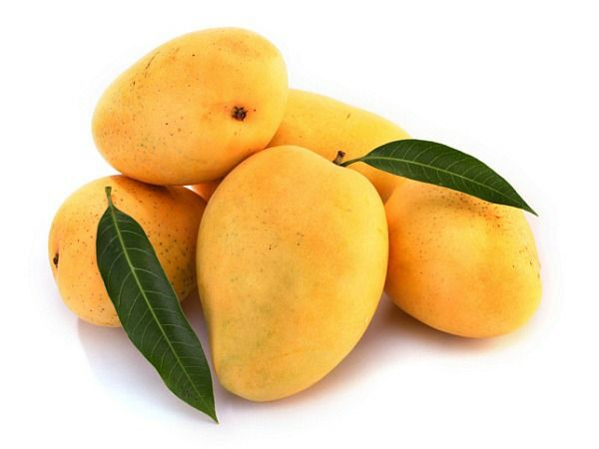
Khám phá quả Xoài

Slide 7
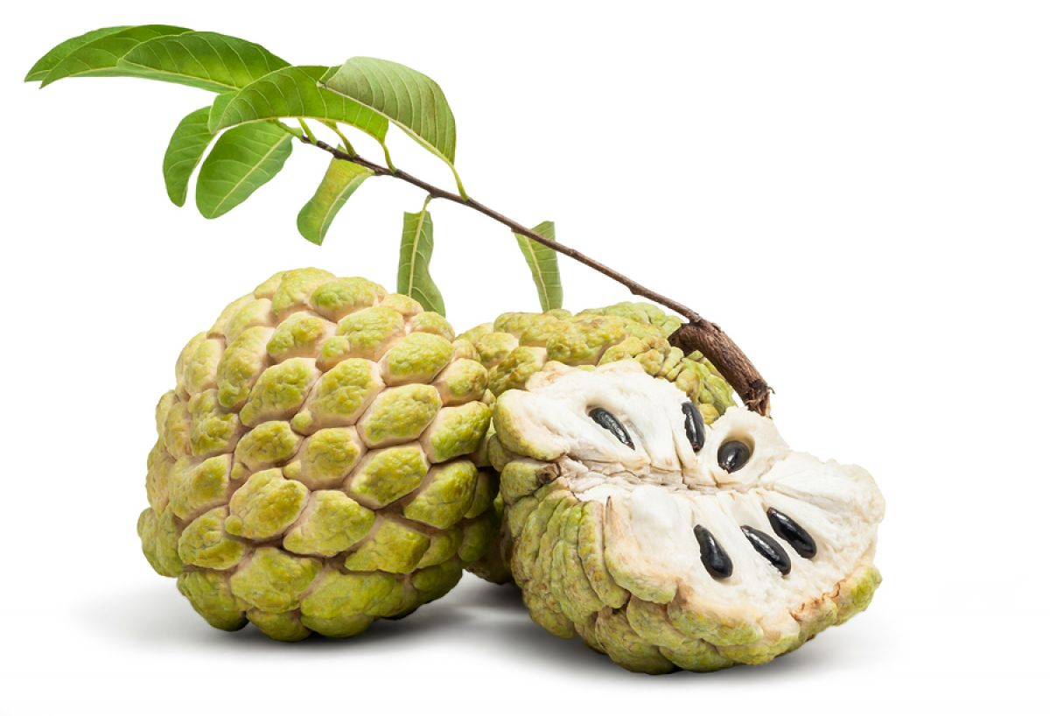
Khám phá quả Na

Slide 8
*Trò chơi: “Quả gì biến mất”
Quả Cam
Quả Xoài

Slide 9
Quả Na
Quả Chuối

Slide 10
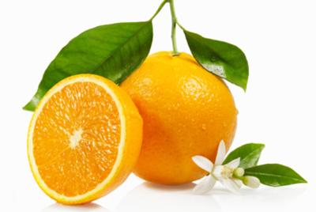
* Hoạt động 3: So sánh
Quả Cam và quả Xoài

Slide 11
* Hoạt động 3: So sánh
Quả Na và quả Chuối

Slide 12
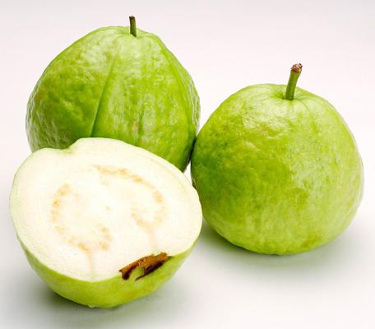
* Mở rộng:
Quả Ổi

Slide 13
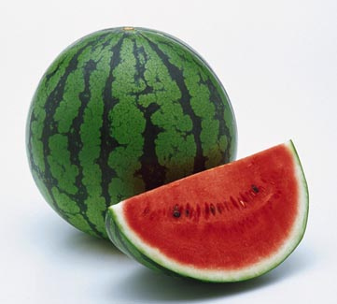
Quả Dưa hấu

Slide 14
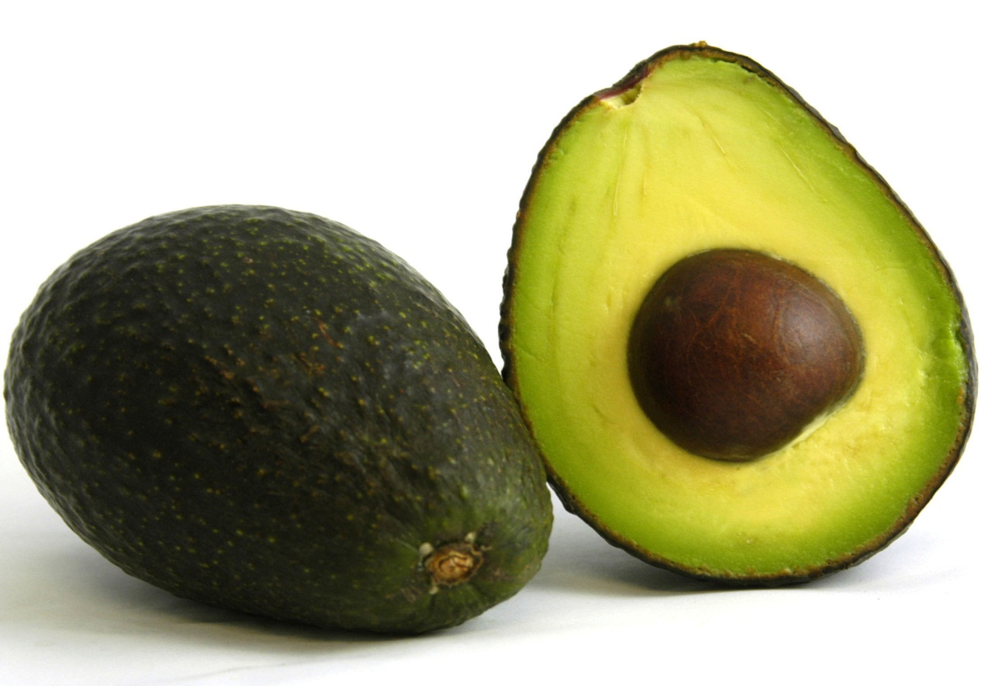
Quả Bơ

Slide 15
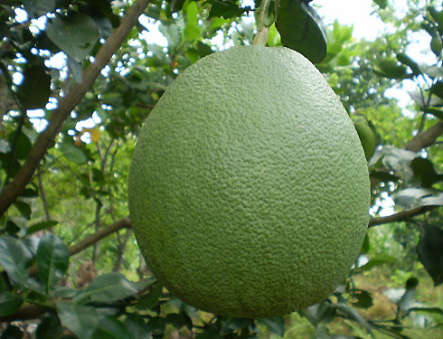
Quả Bưởi

Slide 16





Trò chơi 1: «Thi xem ai nhanh»

Slide 17

Hoạt động 3: Kết thúc giờ học

